Slide 1

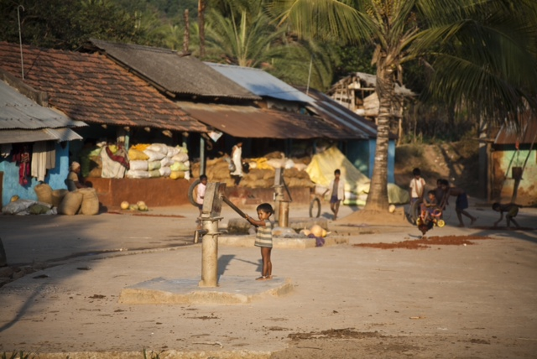
PROYECTO DE AGUA POTABLE

Slide 2
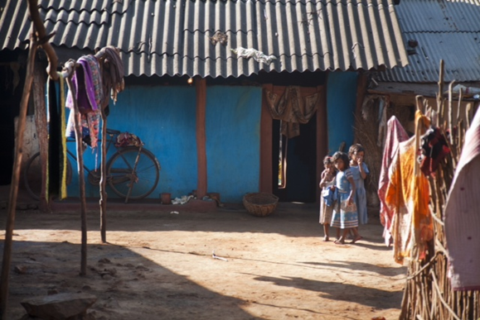
El Proyecto de Agua Potable
El Proyecto de Agua Potable es una organización de ayuda humanitaria que trabaja con comunidades rurales para proveer su acceso al agua potable.
Nuestra organización trabaja al unísono con cada poblado de la comunidad para mejorar su acceso al agua potable:
Desarrollando una estudiada estrategia y un plan técnico.
Implementando dicho plan.
Programando iniciativas que aseguren su sostenibilidad a largo plazo.

Slide 3
Misión
El proyecto de Agua Potable se centra especialmente en los poblados rurales de India, donde el acceso al agua limpia, segura y potable es limitado.
Nuestra misión es trabajar íntimamente con comunidades rurales para desarrollar e implementar un plan que proporcione un suministro de agua potable adecuado y sostenible.
Nuestro programa es técnico, educativo y humanitario, centrándose en la accesibilidad, seguridad y pureza del agua, la recogida de agua de lluvia y una cultura consciente del uso del agua en zonas donde hay una accesibilidad inadecuada al agua potable y limpia.
Abordamos las aldeas una por una e involucramos activamente a la población local en el proceso de implementación.

Slide 4
Objetivos
Un principio sencillo quía el Proyecto de Agua Potable:
“la productividad, la salud, las instalaciones sanitarias e instrucción del poblado dependen de la disponibildad y accesibilidad al agua potable, limpia y sostenible.”
Nuestro compromise es mejorar el bienestar económico, ecológico y social de la población rural mediante:
  la reducción del tiempo y el esfuerzo invertido en obtener agua potable.
  la reducción de enfermedades transmitidas por agua contaminada.
  la instrucción de la población en la conservación y uso apropiado del agua, y la gestión y mantenimiento del suministro y del equipamiento.

Slide 5
¿Por qué es importante el agua?
Hoy por hoy 800 millones de personas en el mundo carecen de acceso al agua potable. Es decir, 1 de cada 8 de nosotros.
Más de 3,4 millones de personas mueren cada año a causa del agua y falta de higiene. El 99% de estas muertes suceden en paises en desarrollo.
CRISIS GLOBAL DEL AGUA
El 90% de estas muertes corresponden a niños menores de 5 años, que son especialmente vulnerables a diarreas y otras enfermedades transmitidas por el agua.
Cada 21 segundos muere un niño por enfermedades relacionadas con el agua. La diarrea es la causa principal de la muerte de niños menores de 5 años.

Slide 6
La crisis del agua de India
En India la situación del agua es especialmente seria, exacerbada por la pobreza extrema, la falta
de sanidad, la corrupción del gobierno y la falta de organización del mismo y el incremento del
consumo industrial.
La mayoría de enfermedades transmitidas por el agua son causadas por problemas fecales
La diarrea produce 450,000
muertes aprox. cada año
(unas 1,600 muertes diarias)
840 millones de personas no tienen servicios sanitarios
El 60-65% de la gente
carece de acceso
directo a un agua
potable de calidad.
CRISIS DEL AGUA EN INDIA
Las mujeres invierten una media de 6 horas diárias recogiendo agua
Los servicios de suministro continuado
de agua suelen ser ofrecidos por
proveedores privados.
Los pacientes que sufren de
enfermedades transmitidas por
el agua ocupan el 80% de las
camas de los hospitales
Ningun municipio puede
proporcionar un servicio
continuado de 24h de agua
potable.

Slide 7
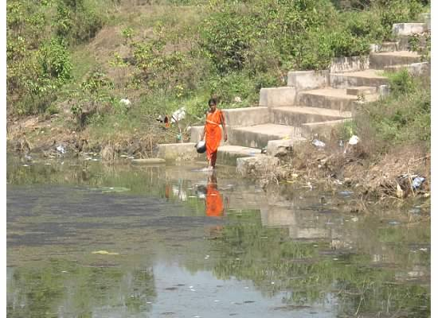
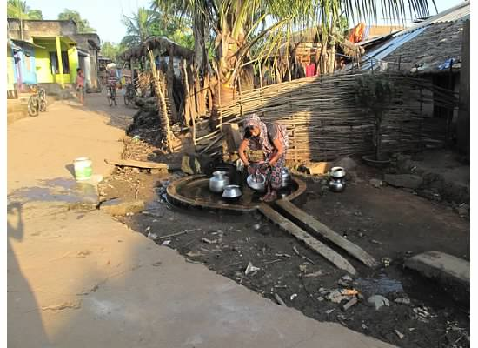
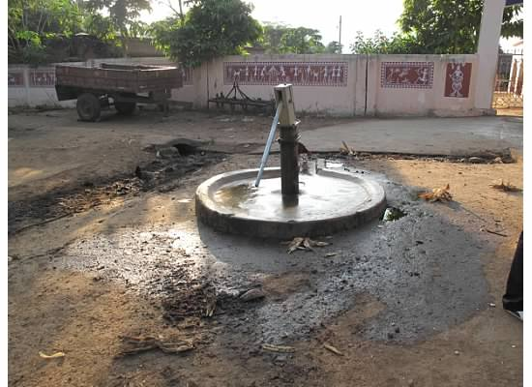
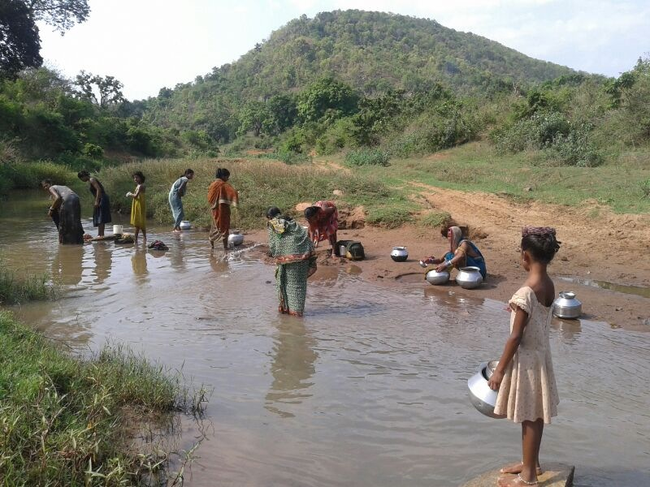

Slide 8
Método
El Proyecto de Agua Potable trabaja con los poblados de uno en uno, a la vez que con la comunidad del lugar, para:
  Identificar el problema de acceso al agua
    Trabajar con el gobierno local para identificar las fuentes de agua y las carencias.
  Desarrollar e implementar un buen plan estratégico para resolver este problema.
      Alianza con organizaciones locales y autoridades gubernamentales relacionadas para utilizar los recursos humanos y distribuidores locales como guias técnicos en la construcción de pozos, tanques de agua y tuberías.
      Solicitar ofertas de unos cuantos contratistas de confianza para la implementación.
      Crear una solución de bajo costo sin parangón, asequible incluso a aquellos que ganan menos de dos dólares al día.
      Coordinar activamente con agencias locales para supervisar la construcción y utilizar los recursos gobernamentales cuando se requieran.
  Propiedades comunales, educación y atribución de poder.
    Trabajar con organizaciones locales sin ánimo de lucro para educar y entrenar a la población en el uso apropiado, seguridad del agua y su conservación y desarrollar conciencia.
    Capacitar a las comunidades en el mantenimento operacional a largo plazo.
    Utilizar organizaciones locales para ayudar en la supervisión, transparencia y gestión.
    Empleo local / Plantar semillas de desarrollo empresarial.
    Considerar otras estrategias, como la recogida de agua de lluvia.
    Proporcionar experiencia en la gestión de recursos hídricos.

Slide 9
Metodología de la implementación
CAP/C Conocimiento, actitud, práctica /comportamiento
Identificar potenciales áreas de necesidad
Estudio CAP/C o estimaciones rápidas
PUEBLO
CONSCIENTE, INFORMADO
&
CULTO
Informe de iniciación del proyecto
Facilitador del pueblo comienza a construir un buen entendimiento
Resolución Panchayat
Comienzo de obras
Comienzo de programas educativos
Construccion/
pre-inauguración
Continuación de los programas
Inauguración
Continuación de los programas
Post Inauguración
Evaluación de los programas en clave éxito en la reducción de enfermedades transmitidas por el agua, incremento de adopciones y tasas de asistencia a clase.

Slide 10
Metodología de la implementación
Tanque elevado
8000 litros de capacidad
Filtros ultravioleta
Pozo perforado
Fuente
14 puntos de distribución

Slide 11
Modelo Financiero y Sostenible
La comunidad dona la tierra y la fuente de agua.
Formar el comite de agua del poblado, informando a TMNS
PWP instala el sistema de agua y puntos de información
PWP, junto con sus socios técnicos, prepara operaciones
PWP provee educación y entrenamientojunto con su socio local.
Tasas por uso del agua: 2.50 rupias por 10 litros
Tasas de usuarios recaudadas en forma de cupones de agua/tarjetas prepago
Dinero recaudado se guarda en cuenta bancaria del pueblo
Con este dinero se hace frente a las tasas del facilitador, operaciones, mantenimiento y otros gastos.

Slide 12
Socios Locales
Sociedad Thupten Mindolling Nyingmapa (TMNS)
  Organización sin ánimo de lucro responsible de la implementación de muchos proyectos humanitarios en India y Nepal.
  Actuales responsables de la supervisión de los contratistas locales de PWP y del desembolso de inversiones a los contratistas locales.
  Ahora también hacen la supervisión de nuestro socio técnico “Soluciones Energéticas Diversificadas” (ver más abajo)
Soluciones Energéticas Diversificadas (DES)
  Una compañía de ingeniería local especializada en asesoría e implementación de proyectos de agua, gestión de desperdicios, infraestructuras y proyectos energéticos.
  Responsables de la implementación técnica y operaciones.
PREM
  PREM trabaja con TMNS educando a la comunidad sobre la importancia del agua limpia y del mantenimiento de su fuente.
  They also train the community in the operational maintenance of the water plant and build awareness. También entrena a la comunidad en el mantenimiento operacional de la planta de agua y en concienciación.

Slide 13
Proyecto actual: Raipur
Raipur es un poblado pobre situado en el distrito de Gajapati , en Orissa.
  Un alto porcentage de la población vive de la agricultura
  Son 1500 habitantes en un área de cinco kilómetros cuadrados.
  La comunidad no es integrada, sino divisiva y consiste en castas Dalit y población tribal.
  La población más cercana está a 150 kilómetros y el transporte es arriesgado.
  Antes de la implementación del proyecto Raipur tenía 7 pozos cabados a mano de los cuales solo funcionaban 3.
  El lago local está a medio kilómetro
  La calidad del agua muestra hierro y bacterias que producen enfermedad.
PWP construyó un plan que incluye:
  Pozo con acceso al agua subterránea
  Filtrado del agua con UV y sistemas de filtración con cloro.
  Almacenamiento del agua en un tanque elevado, del cual surgen 14 puntos de distribución de agua al poblado.
PWP, junto con TMNS y PREM, provee formación, educación y mantenimiento.
A Julio del 2013, el proyecto de agua de Raipur es totalmente funcional.

Slide 14
Costes del Proyecto Raipur

Slide 15
Cuentas Financieras de PWP: 2012-2013
Dinero recaudado: $76,049
Gastos fuera del proyecto: $14,652
  costes de recaudación: $6,686
  costes administraivos: $1,500
  costes de marketing: $6,936.76
Raipur: $62,536

Slide 16
Pueblos con Tuberías: 2014-2015
Sagora: este es el próximo pueblo que tendrá sus tuberías de inmediato. Son 23 casas con 200 habitantes. Actualmente hay dos pozos que sirven todo el agua.
Chandragiri
Tentilikutti
Khushpulli

Slide 17
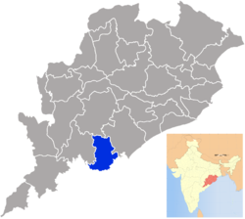
Alcance y Proyección de Crecimiento
Distrito de Gajapati en Odisha, India
2013: 2 pueblos sin servicio
2014: 3 pueblos
2015: 4 pueblos
2016: 5 pueblos

Slide 18
Equipo del Proyecto de Agua Potable
El Proyecto de Agua Potable fue fundado por Gyetrul Jigme Rinpoche, un refugiado tibetano nacido en India, que vivió muy de cerca las dificultades de los habitantes de las comunidades cercanas por acceder al agua potable. El equipo actualmente está dirigido por Suma Chander en Nueva York y lo completan Ankur Crawford, Neda Salehi y Nymrata Advani.
Suma Chander Nació en India. Tiene un master en ingeniería por la universidad de Chicago y siguió su carrera en tecnología y finanzas con JP Morgan. Actualmente se dedica a otra de sus pasiones como diseñadora de de moda y ha comenzado un negocio de ropa prêt a porté.
Ankur Crawford es un analista experimentado y co-director en Fred Alger. Tiene 10 años de experiencia en el sector de inversioness. Posee masters y doctorados en Materiales Ciencíficos e Ongeniería por la Universidad de Standford.
Neda Sharghi Salehi tiene un doctorado de Ciencias con especialización en Enfermedades Infecciosas y Salud Internacional por la Universidad de Harvart. También tiene un master en Salud Pública por la Universidad de Yale y un licenciatura por el Colegio Amherst.
Nymrata Advani Bickici nació en India y actualmente trabaja como directora de Finanzas en el Grupo Silver Slate LLC, una empresa de construcción y desarrollo con base en Nueva York. Antes de esto trabajó durante 11 años en Citigroup y en Salomon Smit Baney. Posee un master en Administración de Empresas y una licenciatura en Economía y Matemáticas por el Colegio Monte Holyoke.

